Slide 1

Projet de graphe
Algorithme de Floyd-Warshall
AOUAT Antoine
ANCEAUX Hugo
BONIN Thomas
CLABASSI Matteo
SAHMOUNE Hamza
Promotion 2024
Professeur : Monsieur BARBOT
07/12/2021

Slide 2
Sommaire
Contexte du projet
Répartition des tâches
Explication de Floyd-Warshall
Détection de circuit absorbant

Slide 3
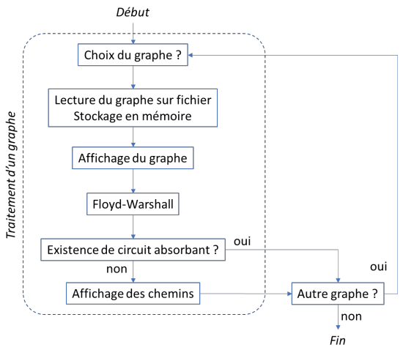
Contexte du projet

Slide 4
II. Répartition des tâches
 | Antoine | Hugo | Thomas | Matteo | Hamza
Lecture du graphe sur fichier Stockage en mémoire | X |  | X |  | X
Affichage du graphe sous forme de matrice |  |  | X
Réalisation de l’algorithme Floyd-Warshall | X | X | X | X | X
Détection des circuits absorbants | X | X |  | X | X
Affichage des chemins |  | X |  | X
Ecriture des traces d’exécutions |  | X | X

Slide 5

III. Explication de Floyd-Warshall
Graphe orienté représentatif :
1
0
1
Nombre de sommet
Nombre d’arc
5
3
5
2
3
2
Matrice d’adjacence avec valeurs associées :
Sommet de départ
Valeur intermédiaire
Étape 1 :
0 1 2 3
0 0 1 5 inf
M = 1 inf 0 3 5
2 inf inf 0 2
3 inf inf inf 0
Mise à 0 des sommets
vers eux mêmes
Sommet d’arrivé
Étape 2 :
Remplissage de la matrice
à partir du fichier texte

Slide 6
III. Explication de Floyd-Warshall
Étape 3:
A chaque itération, le passage par un nouveau sommet est autorisé
Matrice d’adjacence avec valeurs associées :
0 1 2 3
0 0 1 5 inf
M = 1 inf 0 3 5
2 inf inf 0 2
3 inf inf inf 0
Étape 4:
Remplissage de la matrice avec le nouveaux sommet autorisé
Moyen :
distance[j][k] = min ( distance[j][k] , distance[j][i] + distance[i][k] )
Exemple :
Sommet autorisé
distance[0][2] = min ( distance[0][2] , distance[0][1] + distance[1][2] )
= min ( 5 , 1 + 3 )
= 4, donc on peut remplacer par 4
Graphe orienté représentatif :
1
0
1
0 1 2 3
0 0 1 5 inf
M = 1 inf 0 3 5
2 inf inf 0 2
3 inf inf inf 0
5
3
5
2
2
3

Slide 7
III. Explication de Floyd-Warshall
Exemple d’application :
Itération 2 :
Passage par le sommet 1 autorisé
j = ligne (arcs)
k = colonne (sommets)
0 1 2 3
0 0 1 4 6
M = 1 inf 0 3 5
2 inf inf 0 2
3 inf inf inf 0
0 1 2 3
0 0 1 5 inf
M = 1 inf 0 3 5
2 inf inf 0 2
3 inf inf inf 0
1
0
1
L’itération 2 nous a permit:
Le passage du sommet 0 au 3
De trouver un chemin plus court du sommet 0 au 2
5
3
5
2
2
3

Slide 8
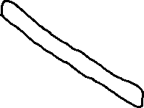
IV. Détection de circuit absorbant
Rappel :
Circuit absorbant : Circuit d’un sommet A vers ce même sommet A, pour lequel le coût est négatif
1
0
1
0 1 2 3
0 -1 1 -6 -4
M = 1 -2 -1 -7 -5
2 5 6 -1 2
3 inf inf inf 0
Si distance[i][i] < 0
circuit absorbant
5
-7
5
2
2
3

